Slide 1
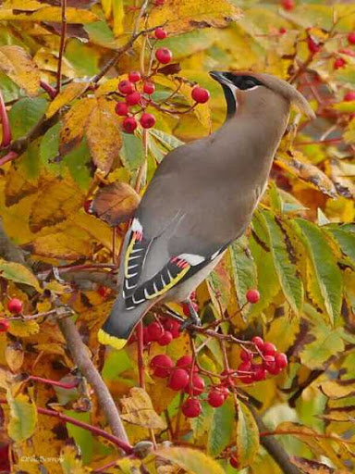
Я досліджую світ
2 клас
Людина і природа восени
Урок 24
Як восени розселяються рослини?

Slide 2
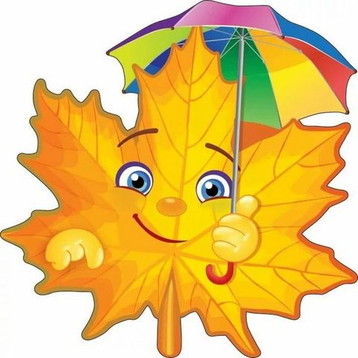
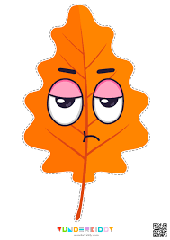
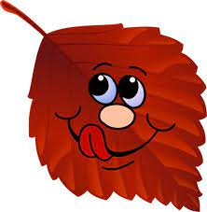
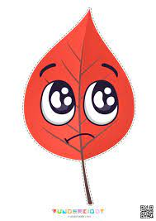
Налаштування на урок
В школі справу хоч яку
Починають по дзвінку.
Тож хвилини не втрачаєм,
Все нове запам’ятаєм.
Який чудовий день!
Який сумний день!
Який цікавий день!
Який страшний
день!

Slide 3
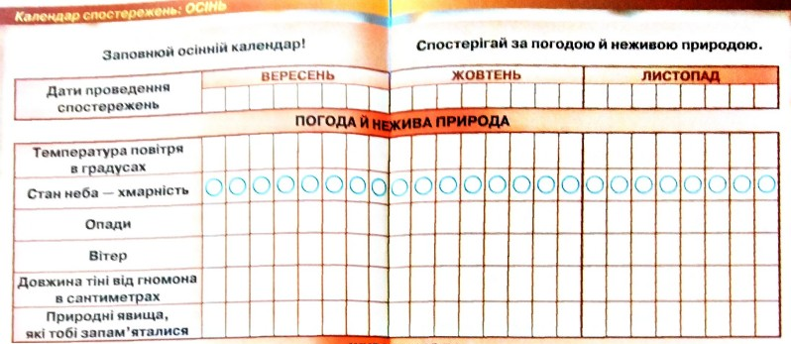
Вправа «Синоптик»
Яка зараз пора року?
Яке число місяця?
Який місяць року?
Який день тижня?
Запиши свої спостереження за неживою природою у календар спостережень
Зошит.
Сторінка
18-19

Slide 4
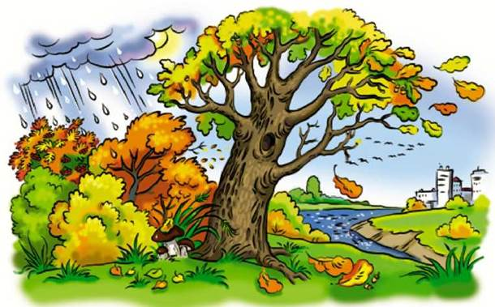
Пригадай
Яку користь приносить листопад природі?
Чому осінь називають щедрою?
Якими плодами ти ласуєш восени?
Сьогодні на уроці ознайомимось з основними способами розселення рослин в природі та чинниками, які впливають на їх розселення.
Підручник.
Сторінка
37

Slide 5
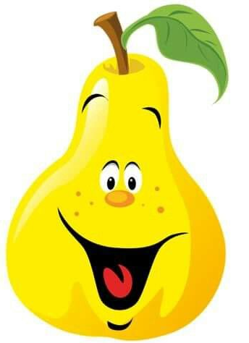
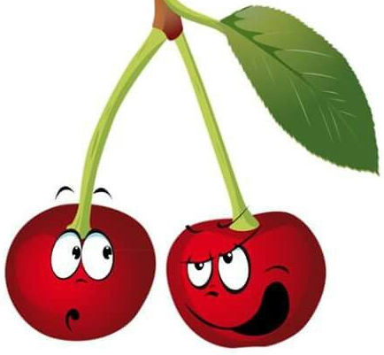
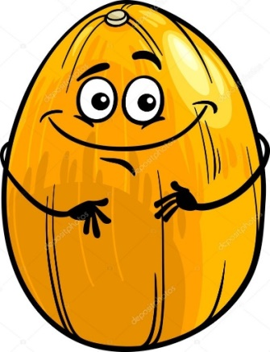
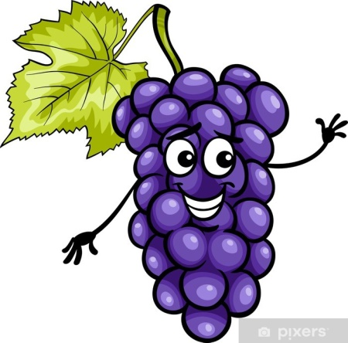
Розглянь малюнки плодів
Назви фрукти та ягоди, які дозрівають восени
Поміркуй, яке значення плоди й насіння мають для рослин?
Завдяки насінню рослини розмножуються — залишають «потомство».
Підручник.
Сторінка
37

Slide 6
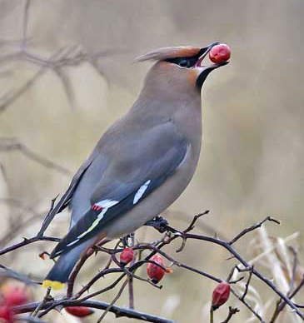
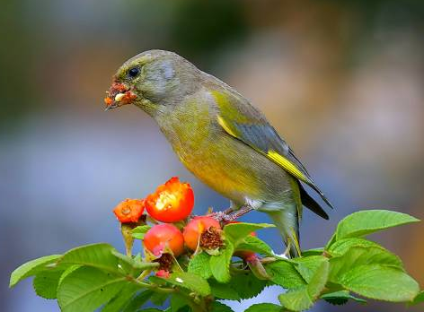
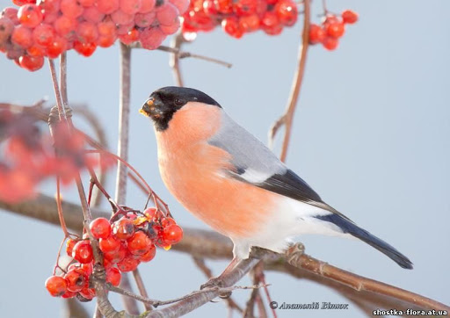
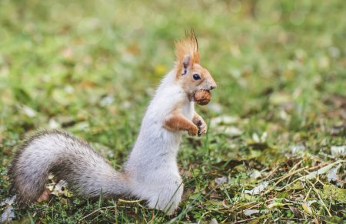
За світлинами розкажи,
хто допомагає розселятися рослинам
Яскраві плоди рослин: калини, горобини, шипшини – приваблюють не тільки людей, а й птахів і звірів. Саме в плодах «ховається» насіння. Отже, рослини розселяються за допомогою птахів, звірів.
Підручник.
Сторінка
37

Slide 7
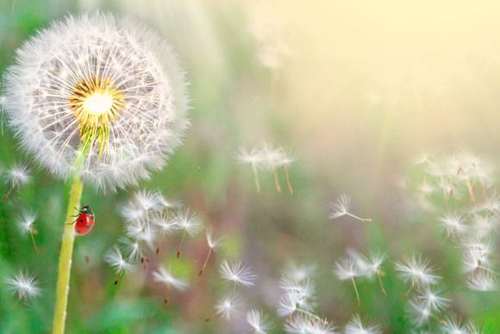
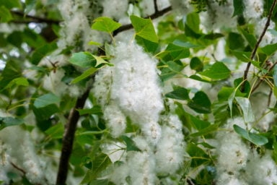
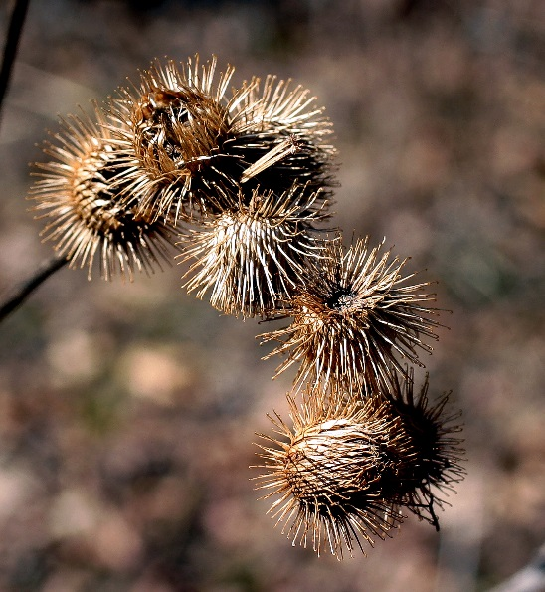
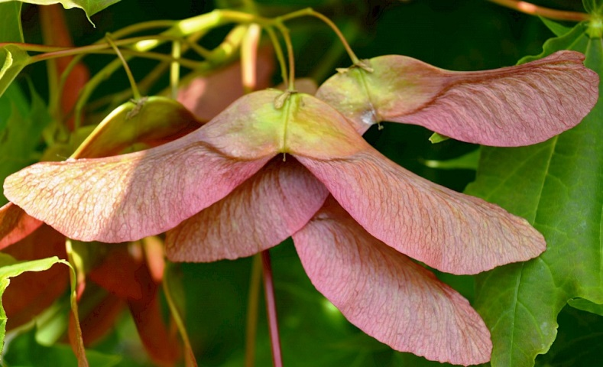
Деякі рослини розселяються за допомогою вітру
Кульбабка
Тополя
Насіння реп’яха та череди за допомогою шипів чіпляється до шерсті тварин або одягу людини, і так мандрує.
Клен

Slide 8
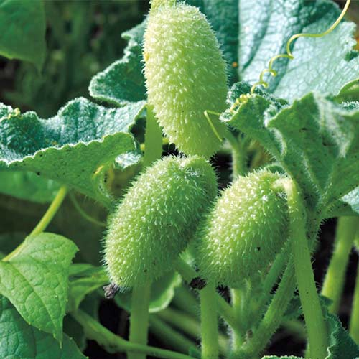
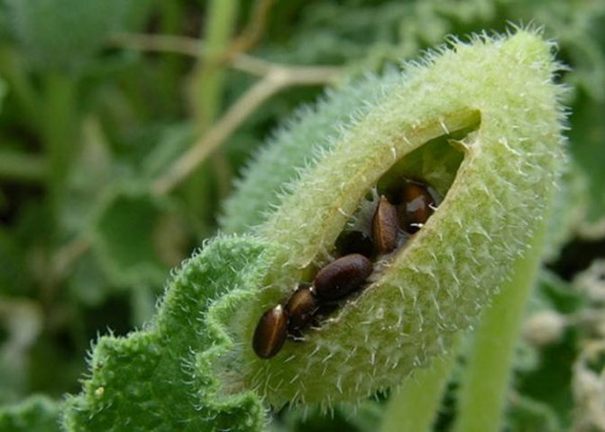
Цікаво знати
Є й такі, що самі розкидають своє насіння
Шалений огірок – багаторічна трав'яниста рослина. Зрілий плід при торканні тварини чи людини відокремлюється від плодоніжки (тріскає). Через утворений отвір у плоді виривається клейка слизова рідина, яка містить насіння. Таким чином насіння розкидається на відстань до 10 метрів від материнської рослини.

Slide 9
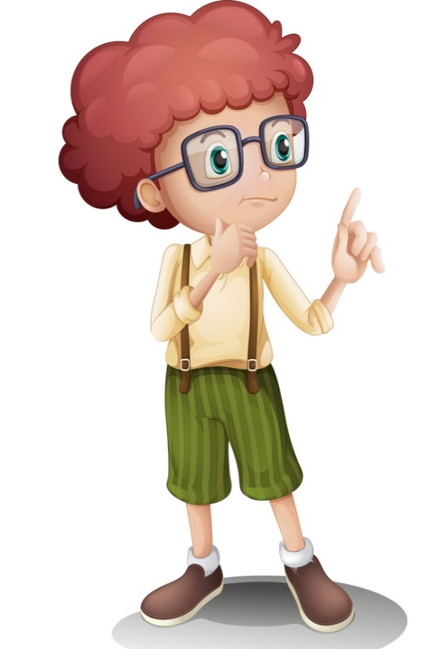
Поспостерігай:
Як поширюються в природі рослини? Наприклад, кульбабка і дуб.
Насіння яких рослин ти можеш зібрати восени, щоб висіяти навесні?
Які корисні плоди восени дарують нам ліси?
Що ти знаєш про осіннє життя своєї улюбленої рослини?
Підручник.
Сторінка
37

Slide 10
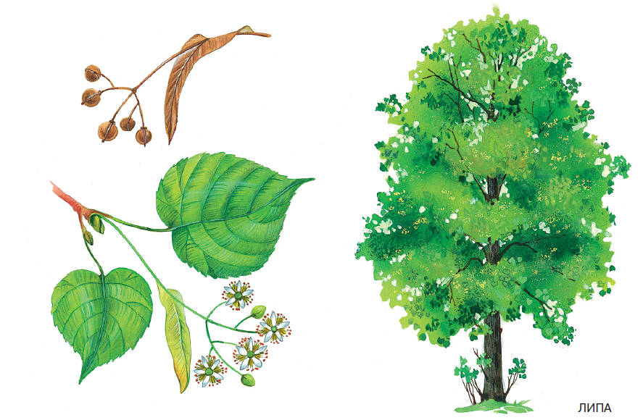
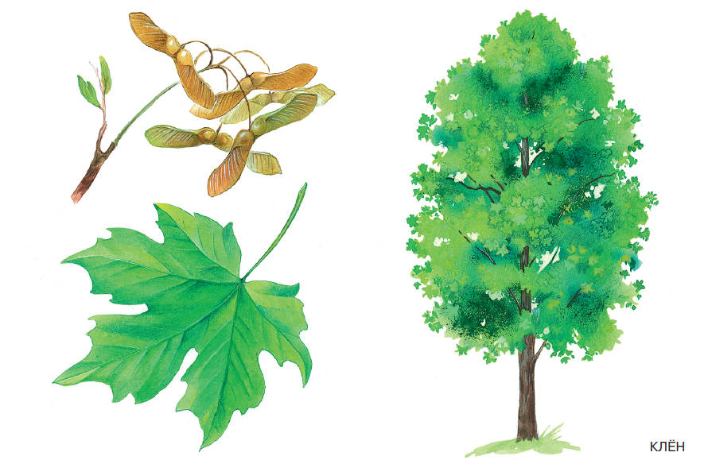
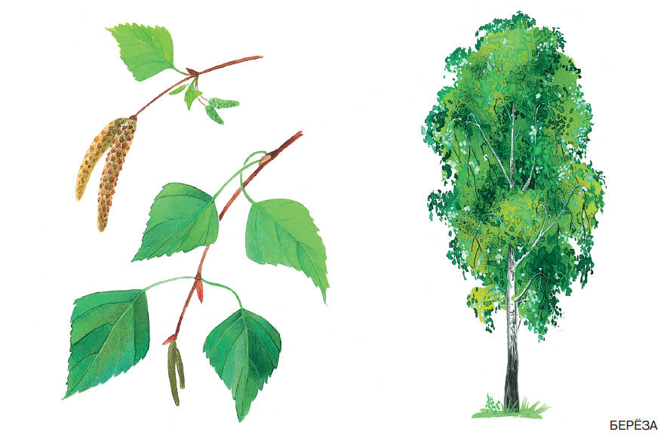
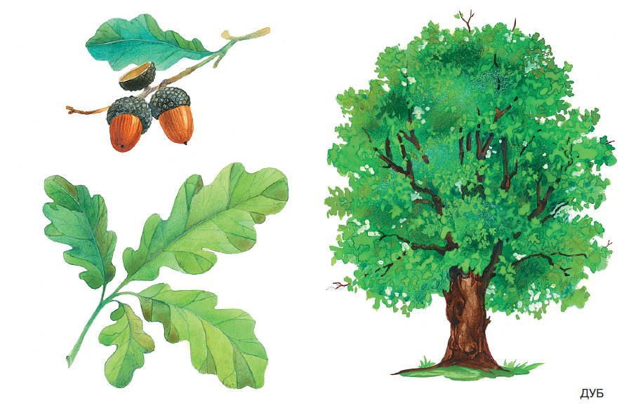
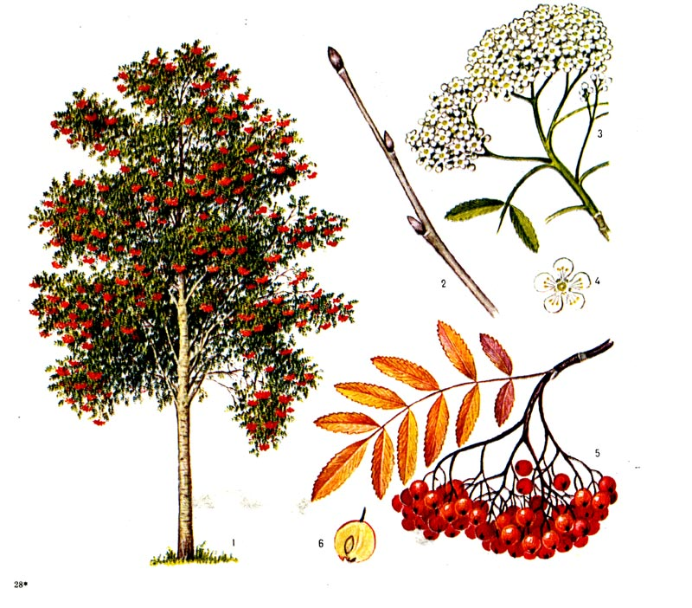
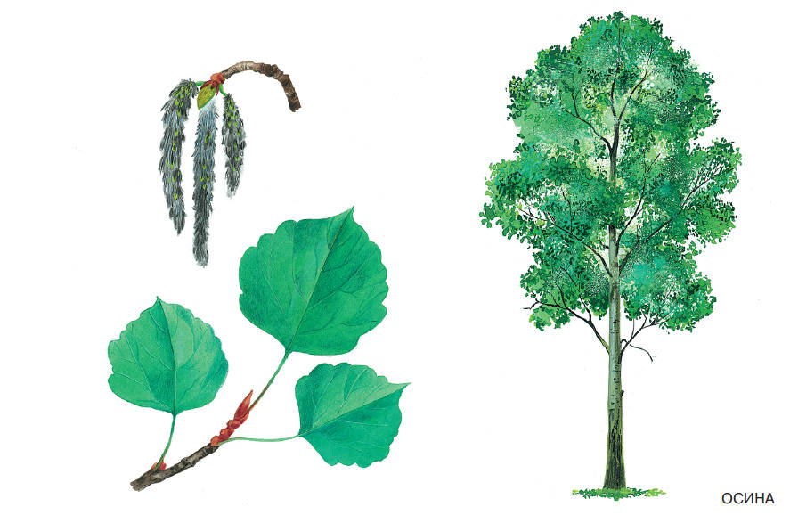
Розглянь насіння дерев. Як ти гадаєш, яким способом вони розселяються?
Береза
Клен
Липа
Дуб
Тополя
Горобина

Slide 11
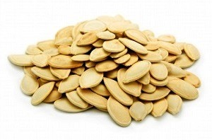
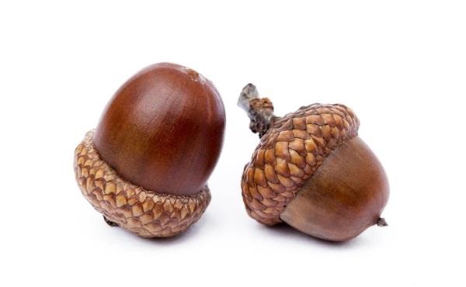
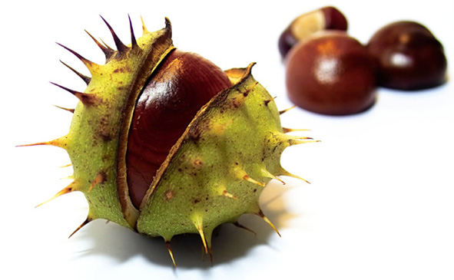
Поєднай назву рослини з відповідним фото насіння
Каштан
Гарбуз
Дуб

Slide 12
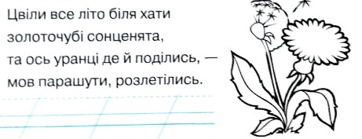
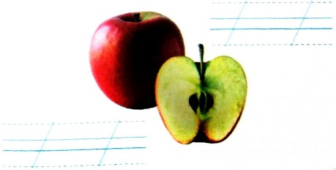
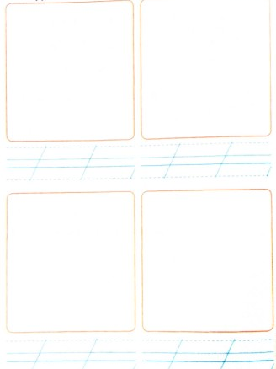
Робота в зошиті
6. Прочитай загадку. Напиши і домалюй відгадку.
7. Де плід, а де насіння? Підпиши зображення.
Кульбабки
Плід
8. Напиши назви своїх улюблених рослин. Намалюй їх або добери й занотуй по 2-3 ознаки до кожної
Насіння
Сторінка
29-30

Slide 13
Рефлексія
Оціни свою роботу на уроці
Було цікаво!
Було складно!
Було легко!
Я втомлений/
втомлена!

